Slide 1
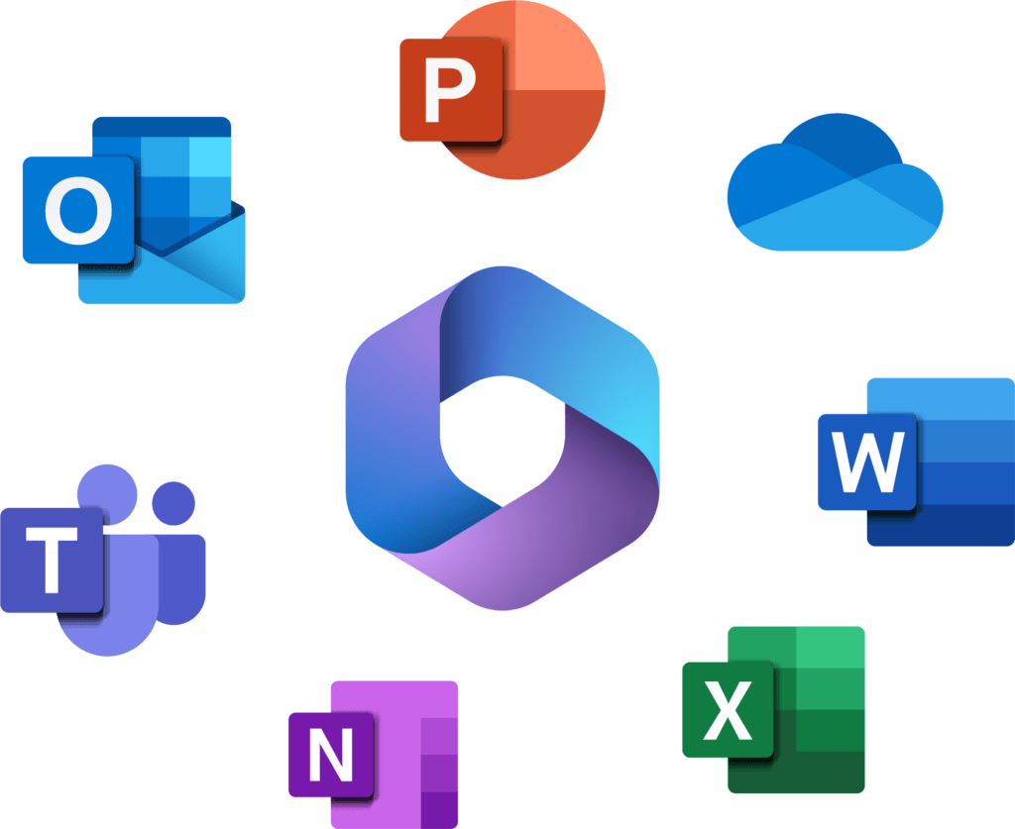
Microsoft
Aplicaciones de
Office 365

Slide 2
Office 365

Slide 3
177860_Projecte Rambla_juliol 2023-es-ES
📄 DOCUMENTACIÓN Y REPORTES
Genera un informe ejecutivo semanal con los principales avances del Proyecto Rambla.
Resume este documento técnico en una versión de una página para presentar al cliente.
Crea un formato de minuta de reunión con espacio para asistentes, temas tratados, acuerdos y tareas pendientes.
Redacta un reporte de incidentes en obra con campos editables para fecha, ubicación, descripción y acciones correctivas.

Slide 4
177860_Projecte Rambla_juliol 2023-es-ES
🛠️ GESTIÓN DE PROYECTOS
Crea una plantilla de cronograma de actividades para un proyecto de construcción con fases, fechas y responsables.
Elabora una carta de entrega de avances del 50% del proyecto al cliente con tono formal y técnico.
Haz una propuesta técnica para la licitación del Proyecto Rambla basada en los siguientes puntos: objetivos, alcance, metodología y plazos.

Slide 5
177860_Projecte Rambla_juliol 2023-es-ES
📢 COMUNICACIÓN INTERNA Y EXTERNA
Redacta un correo para informar a todo el equipo sobre una nueva política de seguridad en obra.
Escribe una carta de presentación institucional de BIMSA para enviar a posibles clientes del sector energético.
Prepara un texto para el boletín interno destacando los logros del equipo de ingeniería en el último trimestre.

Slide 6
177860_Projecte Rambla_juliol 2023-es-ES
📊 ANÁLISIS Y PRODUCTIVIDAD
Resume este documento en un análisis DAFO (debilidades, amenazas, fortalezas, oportunidades).
Extrae los puntos clave de esta propuesta comercial y sugiere mejoras.
Crea una checklist de requisitos para evaluación de proveedores técnicos.

Slide 7
177860_Projecte Rambla_juliol 2023-es-ES
🧾 PROCESOS Y ESTANDARIZACIÓN
Genera un manual breve de buenas prácticas para reuniones eficientes en BIMSA.
Crea un procedimiento operativo estándar para inspección de calidad en obra civil.
Diseña una guía para la elaboración de presupuestos de proyectos en Word con formato editable.

